Slide 1
Naturkunskap 2
Cirkulation

Slide 2
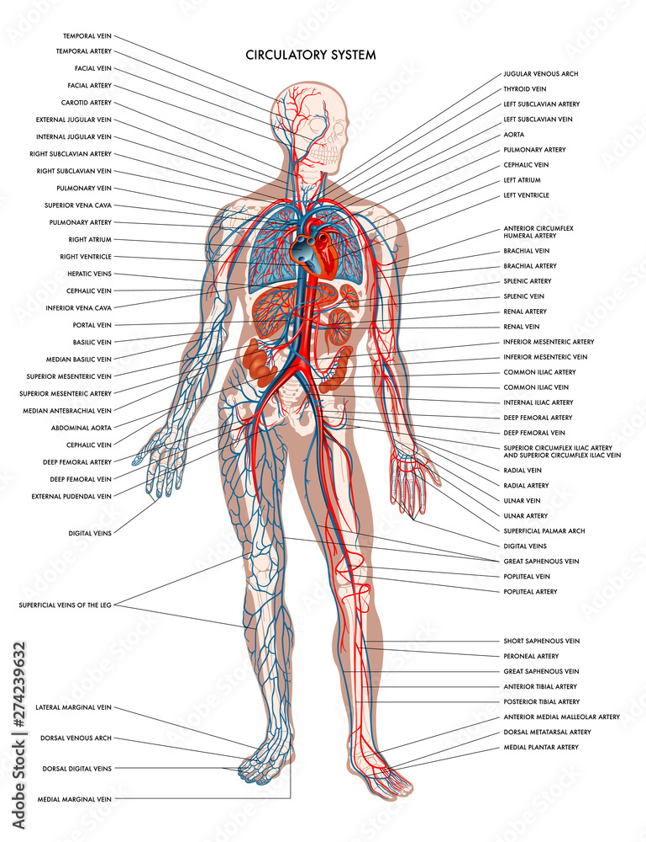
Blodkärlssystem
Ämnesutbyte med omgivningen förutsätter att cellerna omges av vatten
  Enkla byggda, vattenlevande djur har samtliga celler i direktkontakt
  Hos andra djur omges cellerna i kroppen av vävnadsvätska
    Krävs ett blodkärlssystem som leder blod till och mellan olika kroppsdelar
Notes:
Öppet och slutet systemen

Slide 3
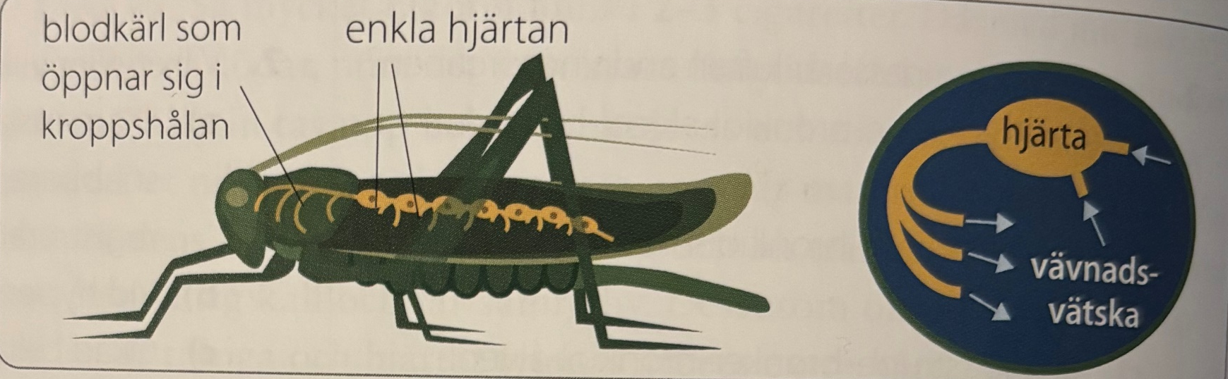
Blodkärlssystem
Många djur har ett eller flera hjärtan som pumpar fram blodet i kärlen
Många smådjur klarar sig med ett öppet blodkärlssystem
  ”blodet” töms i vävnadsvätska och sugs upp i andra blodkärl

Slide 4
Ett slutet blodkärlssystem
Andra djur har utvecklat ett mer effektivt slutet blodkärlssystem
  Blodet pumpas runt i kärl som inte öppnar sig mot vävnadsvätskan
Hos ryggradsdjur består hjärtat av olika rum:
  Förmak – tar emot blod från kroppens övriga delar
  Kammare – pumpar blod från hjärtat
Blodet tas bort från hjärtat i blodkärl som kallas artärer
Kärl som leder blod till hjärtat heter vener
Mellan artärer och vener finns ett nätverk av ytterst tunna blodkärl, kapillärer
Notes:
Evolution av slutna system

Slide 5
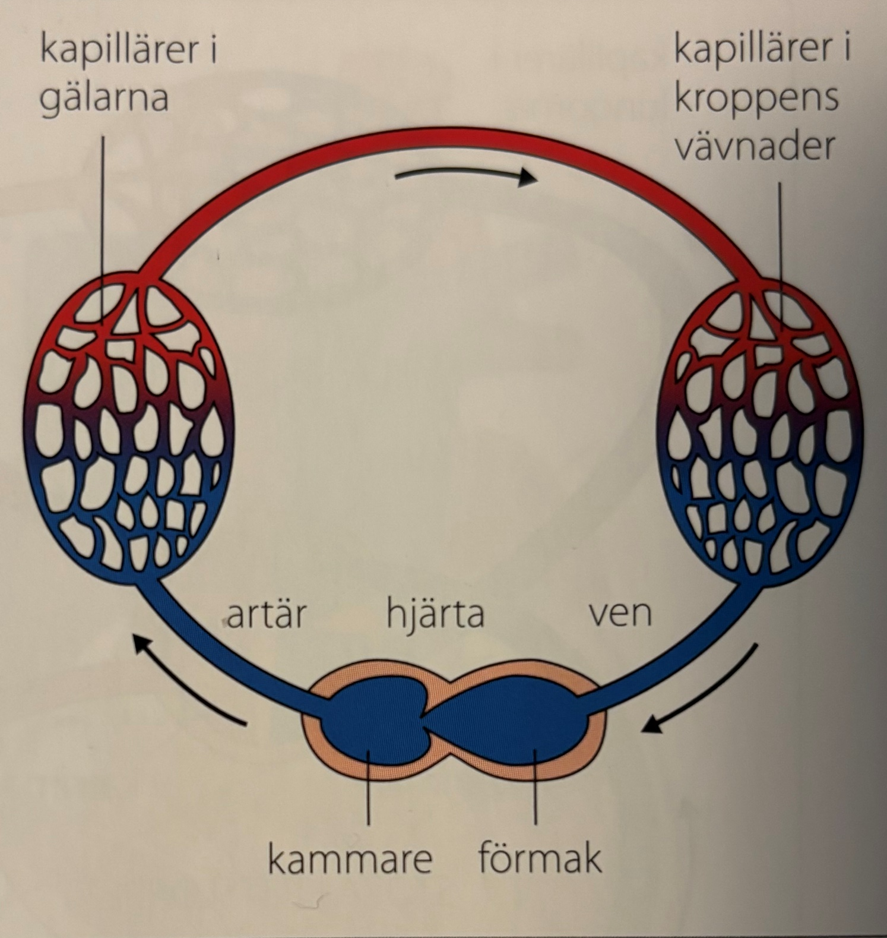
Notes:
Hos fisk
Enkelt, långsam och därför kan inte fiskarna ha en speciellt snabb ämnesomsättning. Vilket är okej eftersom växelvarm
Blodet måste både ta upp syrgas från gälarna och sedan avger syrgas i kroppens övriga kapillärsystem

Slide 6
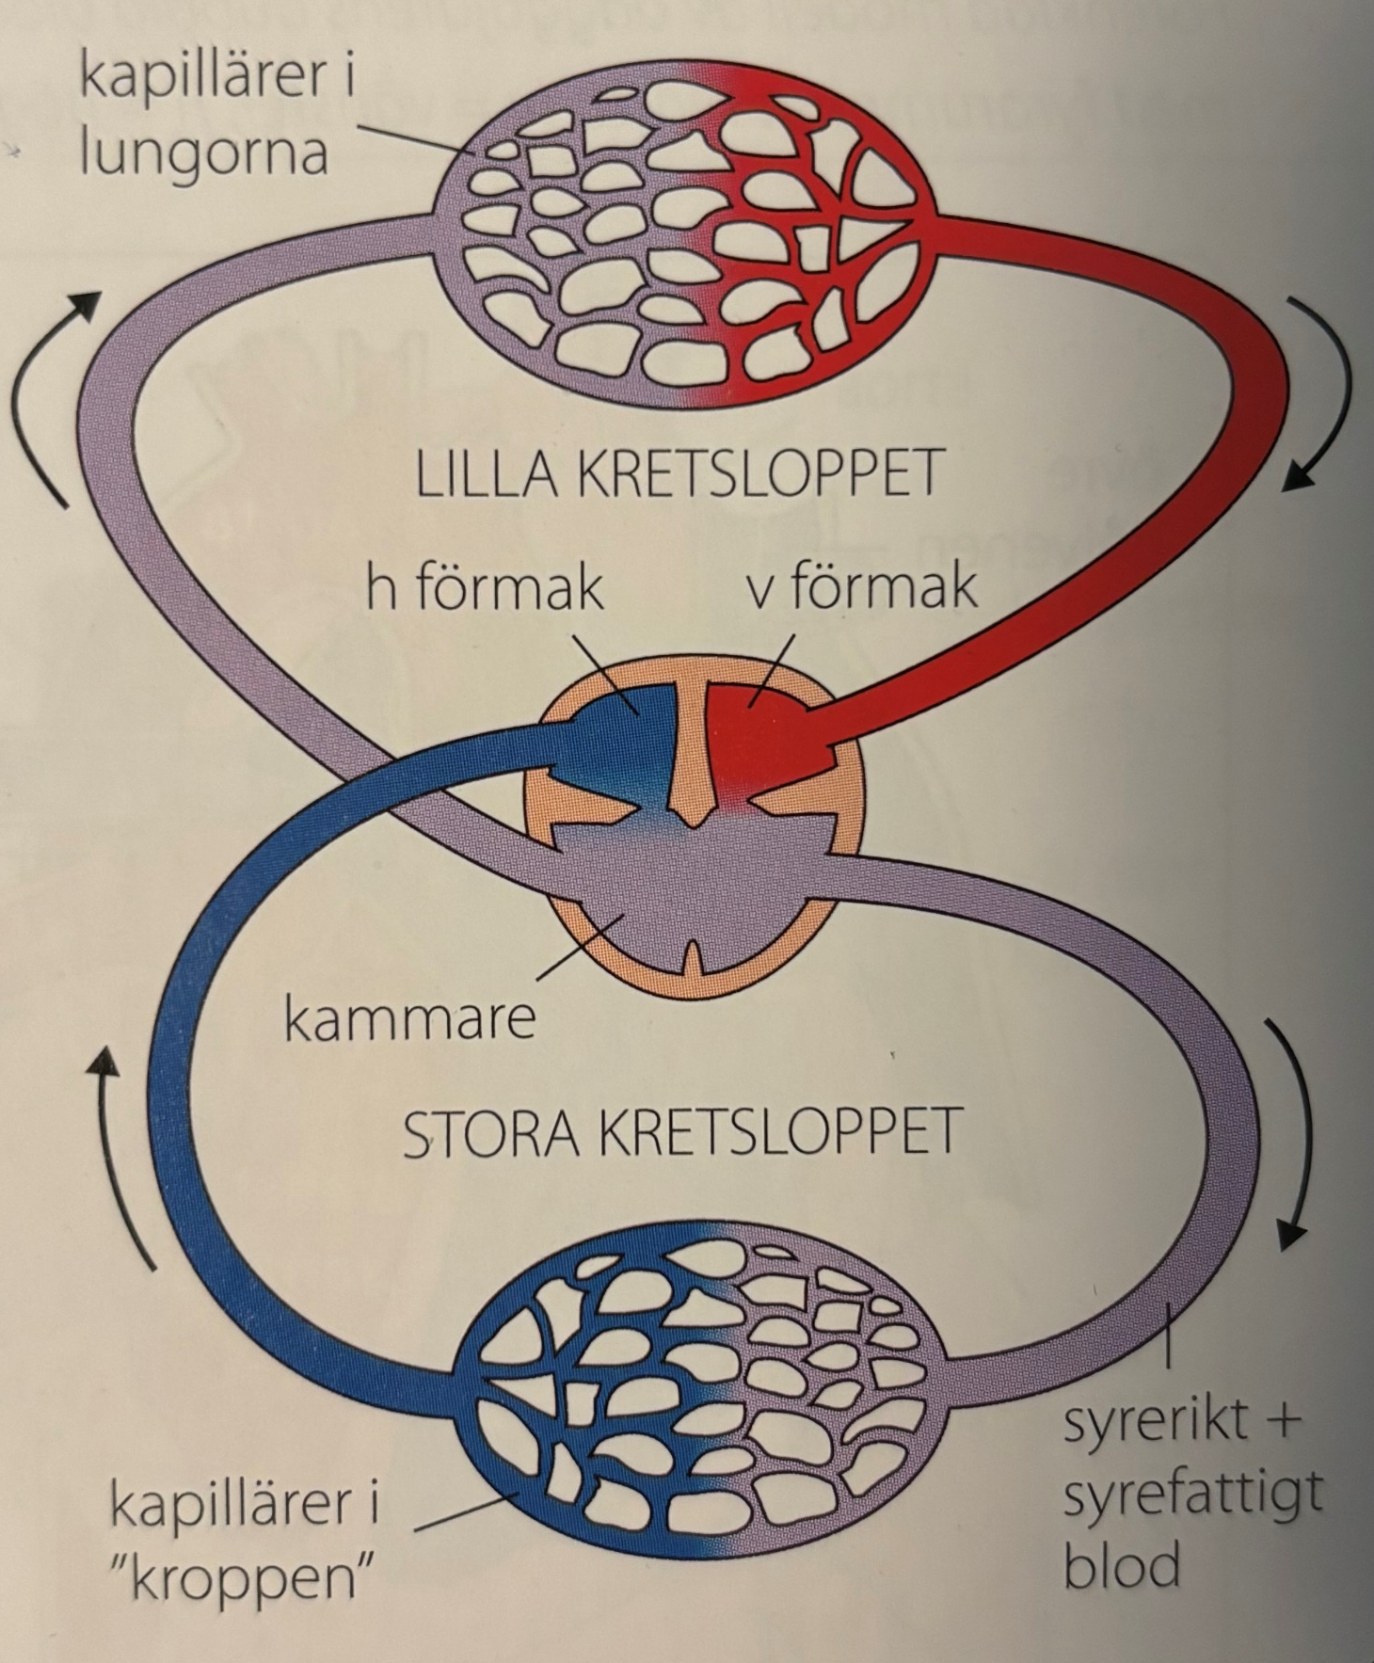
Dubbelt blodkärlssystem
Livet på land ledde till utvecklingen av allt effektivare blodkärlssystem
Alla tetrapoder (amfibier, reptiler, fåglar, och däggdjur) har dubbelt blodkärlssystem
Lilla kretslopp mellan hjärtat och lungorna där blodet syresätts
Stora kretslopp mellan hjärtat och alla kroppens vävnader
Notes:
3 rum hjärta hos groddjur (och några reptiler):
Förmaken kallas vänster och höger förmak
Det vänstra tar emot syresatt blod från stora kretsloppet
Blodet blandas delvis i kammaren som pumpar ut blodet i lilla och stora kretslopp
Hos krokodiler, fåglar och däggdjur har hjärtat fyra rum
Syrefattig och syrerik blod blandas aldrig
Cellerna får gott om syrgas för sin förbränning, vilket krävs för att kunna vara jämnvarma
Krokodilerna kan ställa om hjärtat till trerummigt medan de dyker eller är passiva

Slide 7
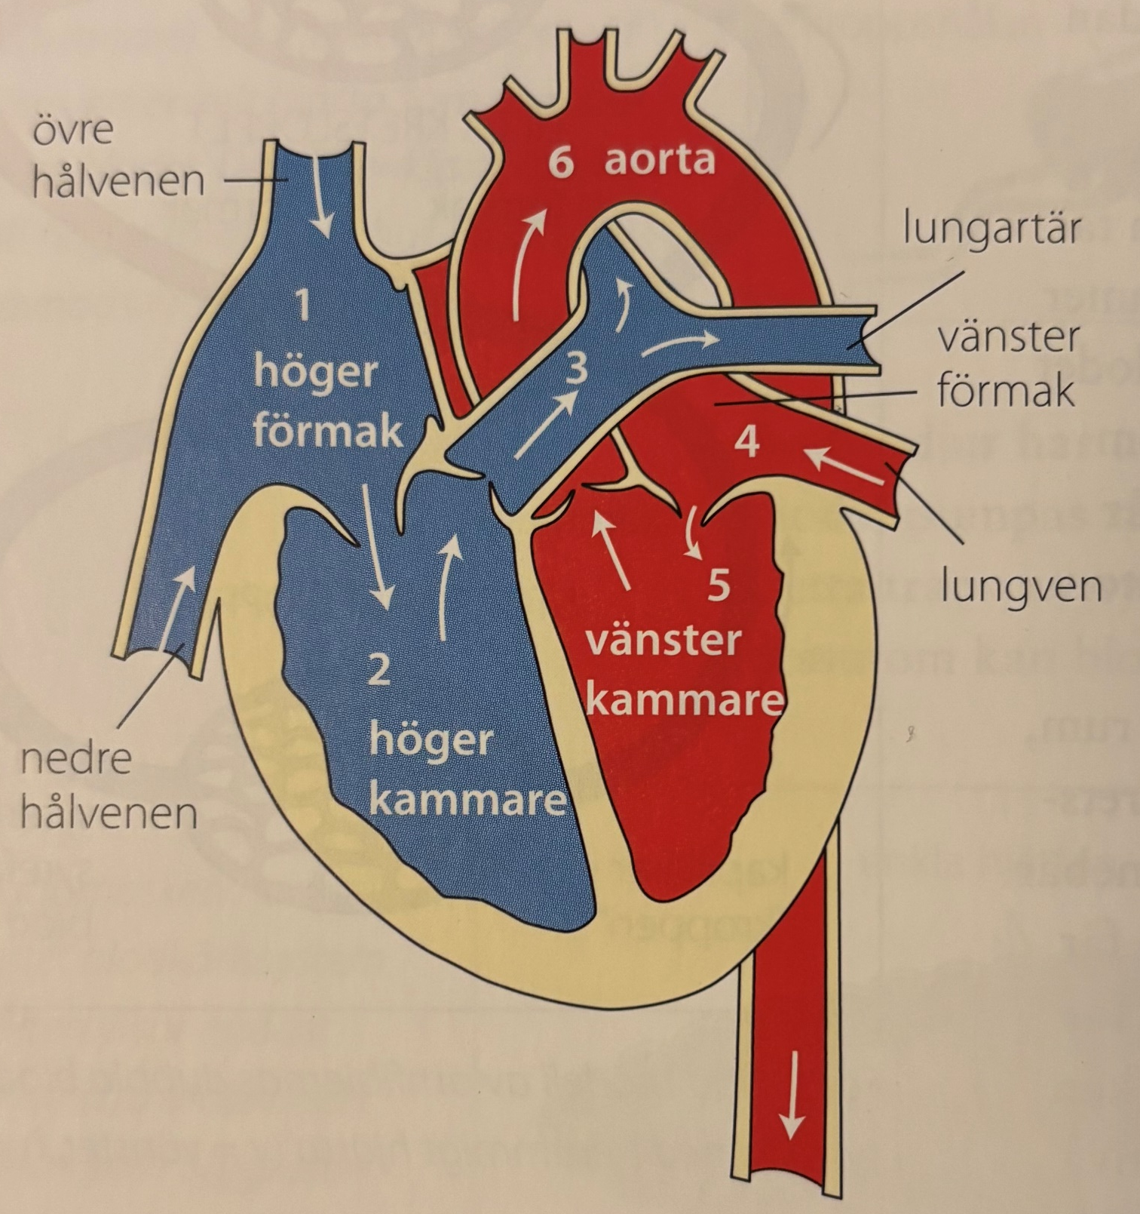
Notes:
Hjärtat och anslutande blodkärl
Hjärtat omges av en hinna som heter hjärtsäck
Hjärtat är en ihålig muskel med 4 rum och 2 halvor
De grövsta venerna som ansluter till häger förmak kallas hålvener
Lungartär leder blodet till lungorna och lungvener leder blodet tillbaka till hjärtat från lungorna
Grövsta artären kallas aortan (kroppspulsådern)

Slide 8
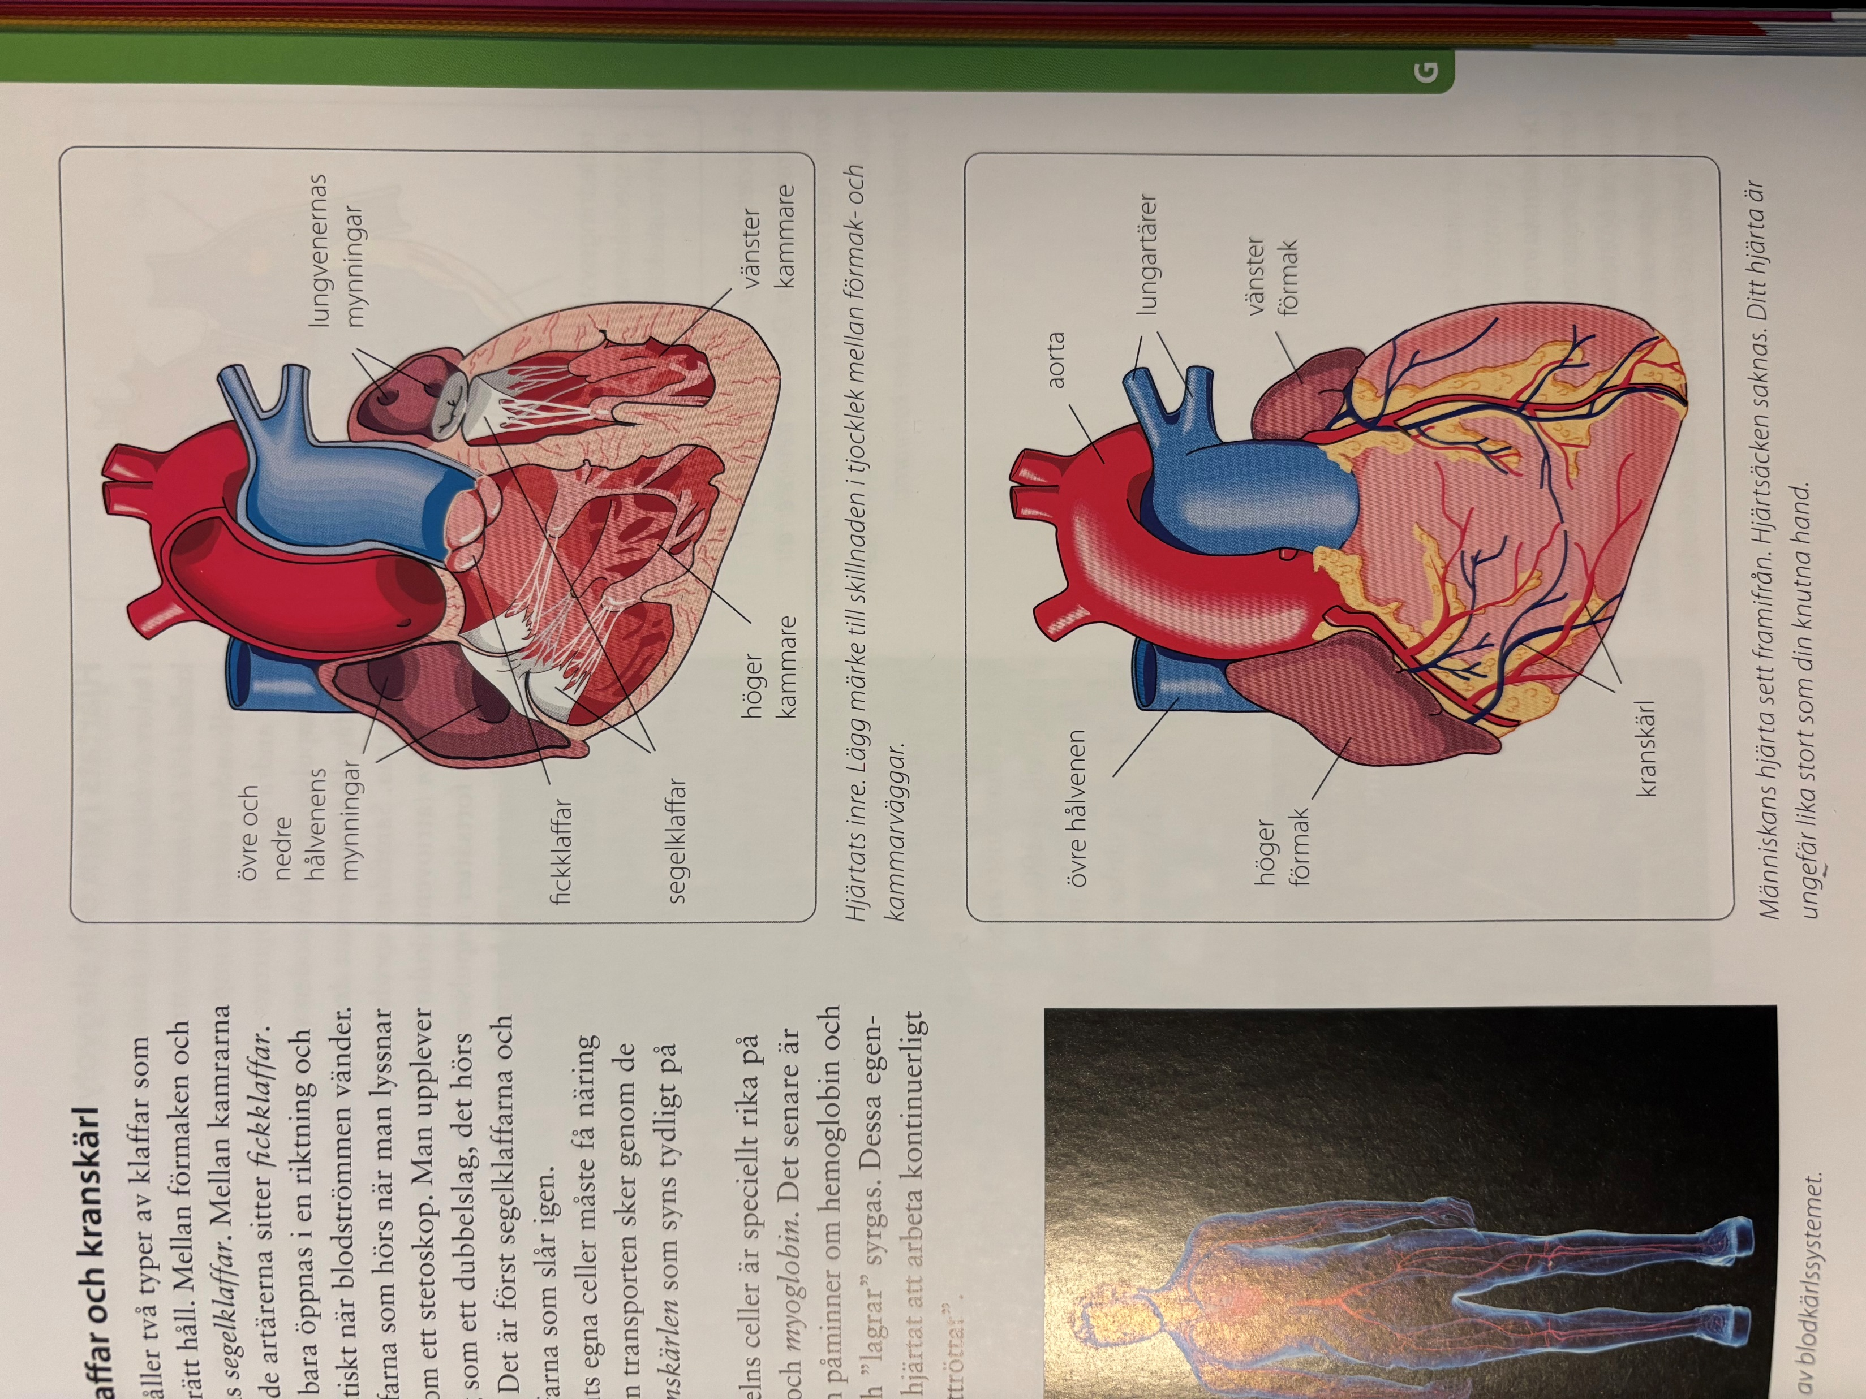
Hjärtats klaffar
Två typer:
Mellan förmak och kammare finns segelklaffar
Mellan kammare och anslutna artär finns fickklaffar
Klaffarna kan bara öppnas i en riktning och stängs automatiskt när blodströmmen vänder
Notes:
”dunk-dunk” av hjärtslag är segelklaffar som stänger och sedan fickklaffar

Slide 9
Hjärtats kranskärl
Hjärtats egna celler måste få näring och syrgas
Den transporten sker genom kranskärl

Slide 10
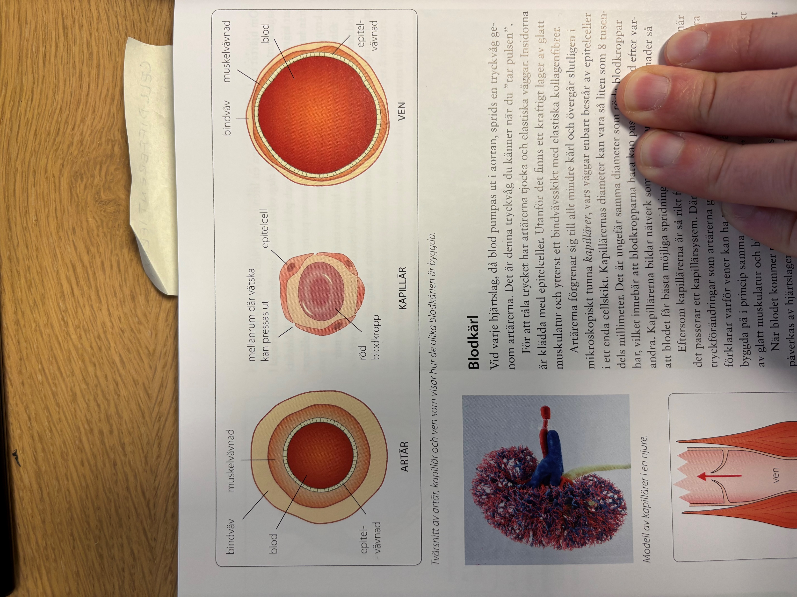
Blodkärl
När du tar pulsen känner du tryckvågen av blodet som sprids i artärerna
Artärerna har tjocka och elastiska väggar för att tåla trycket
Kraftigt lager av glatt muskulatur
Bindvävsskikt med elastiska kollagenfibrer

Slide 11
Blodkärl
Artärerna förgrenar sig till allt mindre kärl
Övergår slutligen i mikroskopiskt tunna kapillärer
Väggar består endast av epitelceller i ett enda cellskikt
Bildar nätverk som genomkorsar alla vävnader
  Bästa möjliga spridning av blodet bland kroppens celler
Notes:
Trycket faller i blodet när det passerar ett kapillärsystem

Slide 12
Blodkärl
Vener utsätts inte för stora trycksförändringar som artärerna
Har tunnare väggar än artärerna

Slide 13
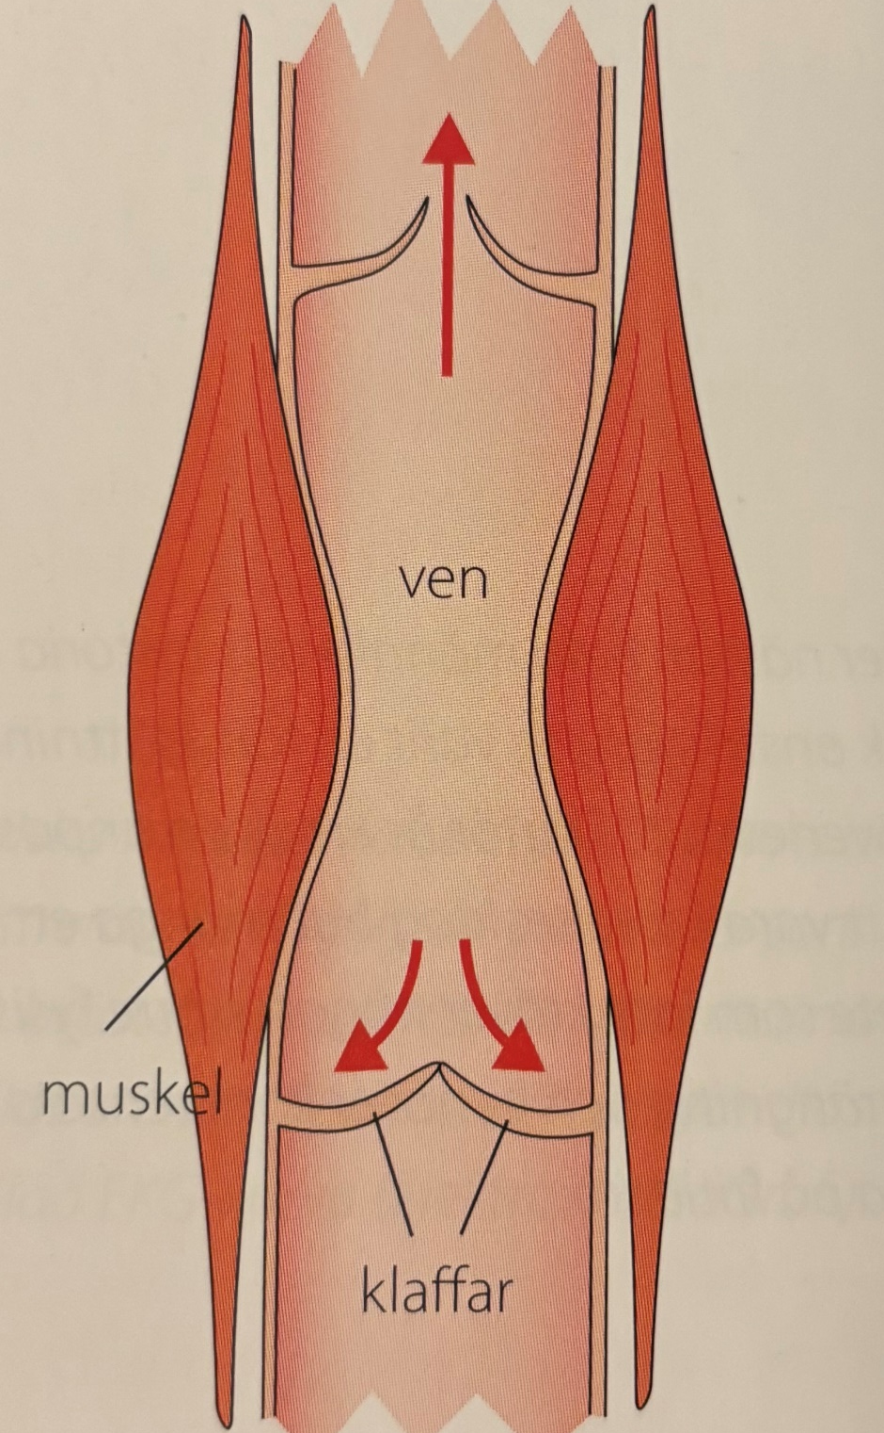
Vener
Blodet har väldigt lågt tryck i venerna och påverkas inte av hjärtslagen
Skelettmusklerna hjälper till med att pumpa tillbaka blodet till hjärtat
När musklerna arbetar klämmer de på venerna och sätter blodet i rörelse
Vener innehåller klaffar som funkar på bara en riktning

Slide 14
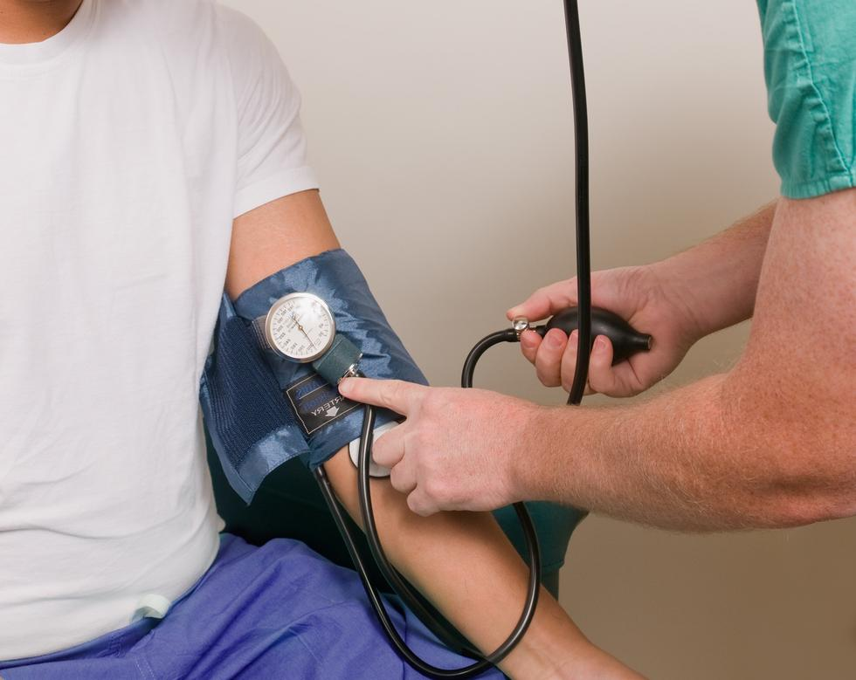
Blodtryck
Blodtrycket i artärerna pendlar mellan ett högsta (systoliska trycket) och ett lägsta värde (diastoliska trycket)
Systoliska trycket uppstår när hjärtat pumpar ut blod i aortan
Diastoliska trycket uppstår när hjärtat slappnar av mellan två hjärtslag
Notes:
Grek. Systole = sammandragning
Grek. Diastole = utvidgning
Vasodilation (kärlutvidgning)
Vasokonstriktion (kärlsammandragning)

Slide 15
Vävnadsvätska och lymfkärl
När blodet övergår från artärerna till kapillärerna är trycket i blodet fortfarande högt
  Vatten med lösta salter pressas ur
  Små molekyler som syrgas och glukos kan passera genom
Stora molekyler och partiklar (proteiner och röda blodkroppar) hålls kvar i blodbanorna
När kapillärerna möter vener igen är trycket väldigt lågt
  Vatten återupptas via osmos
Det vatten som inte återupptas bildas vävnadsvätska som ”sköljer” kroppens celler

Slide 16
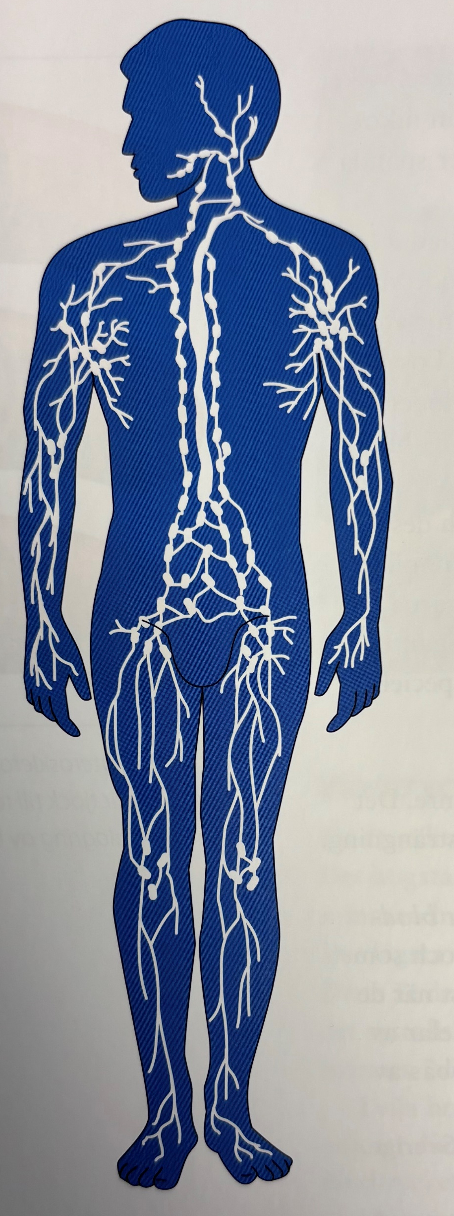
Vävnadsvätska och lymfkärl
Från vävnadsvätska kan olika ämnen upptas genom cellmembranen
Blodvolymen stabiliseras av att vävnadsvätskan utgör en ”volymbuffert”
Med tiden diffunderar vävnadsvätskan in i lymfkärl
  Vätskan i lymfkärl kallas lymfa
Lymfkärlen sammanstrålar i allt större kärl och tömmer slutligen lymfan i vener nära hjärtat

Slide 17
Blod

Slide 18
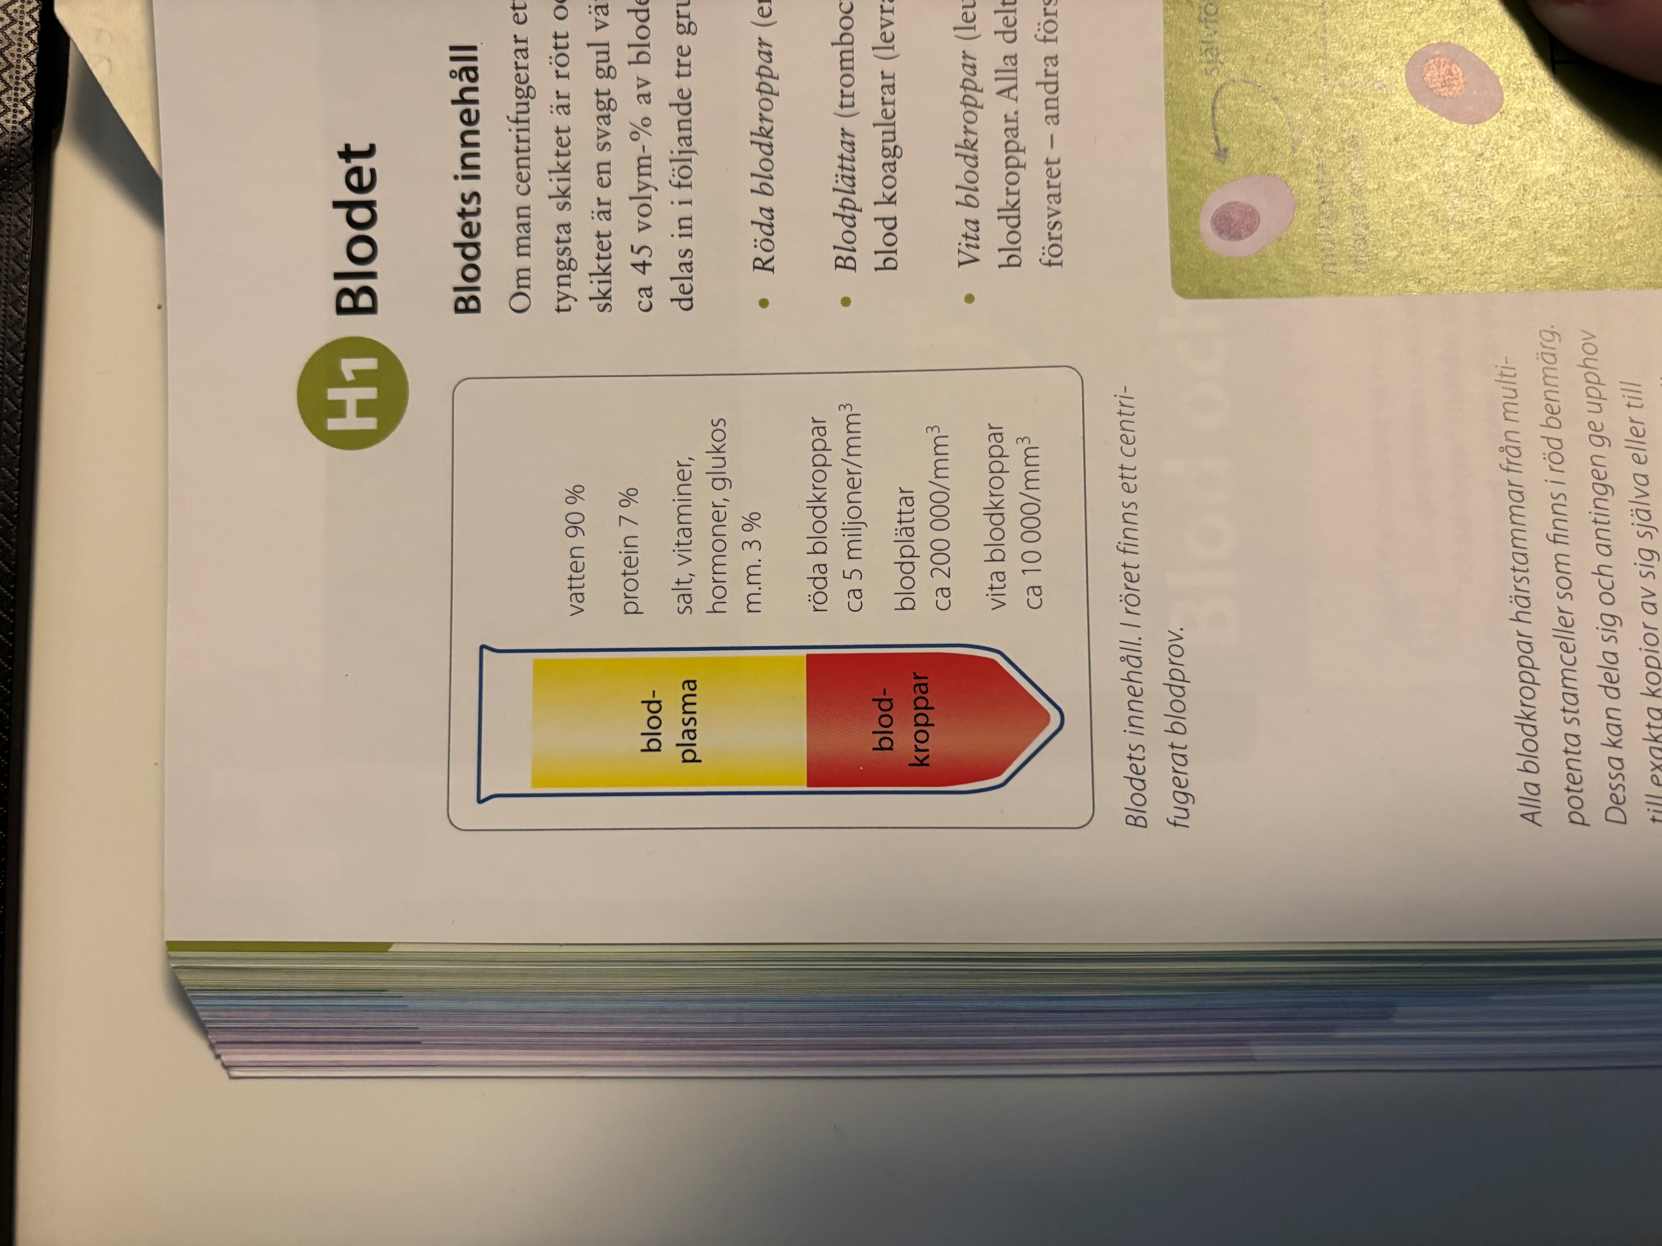
Blodets innehåll
Av volym utgör:
  Blodplasma 55%
  Blodkroppar 45%

Slide 19
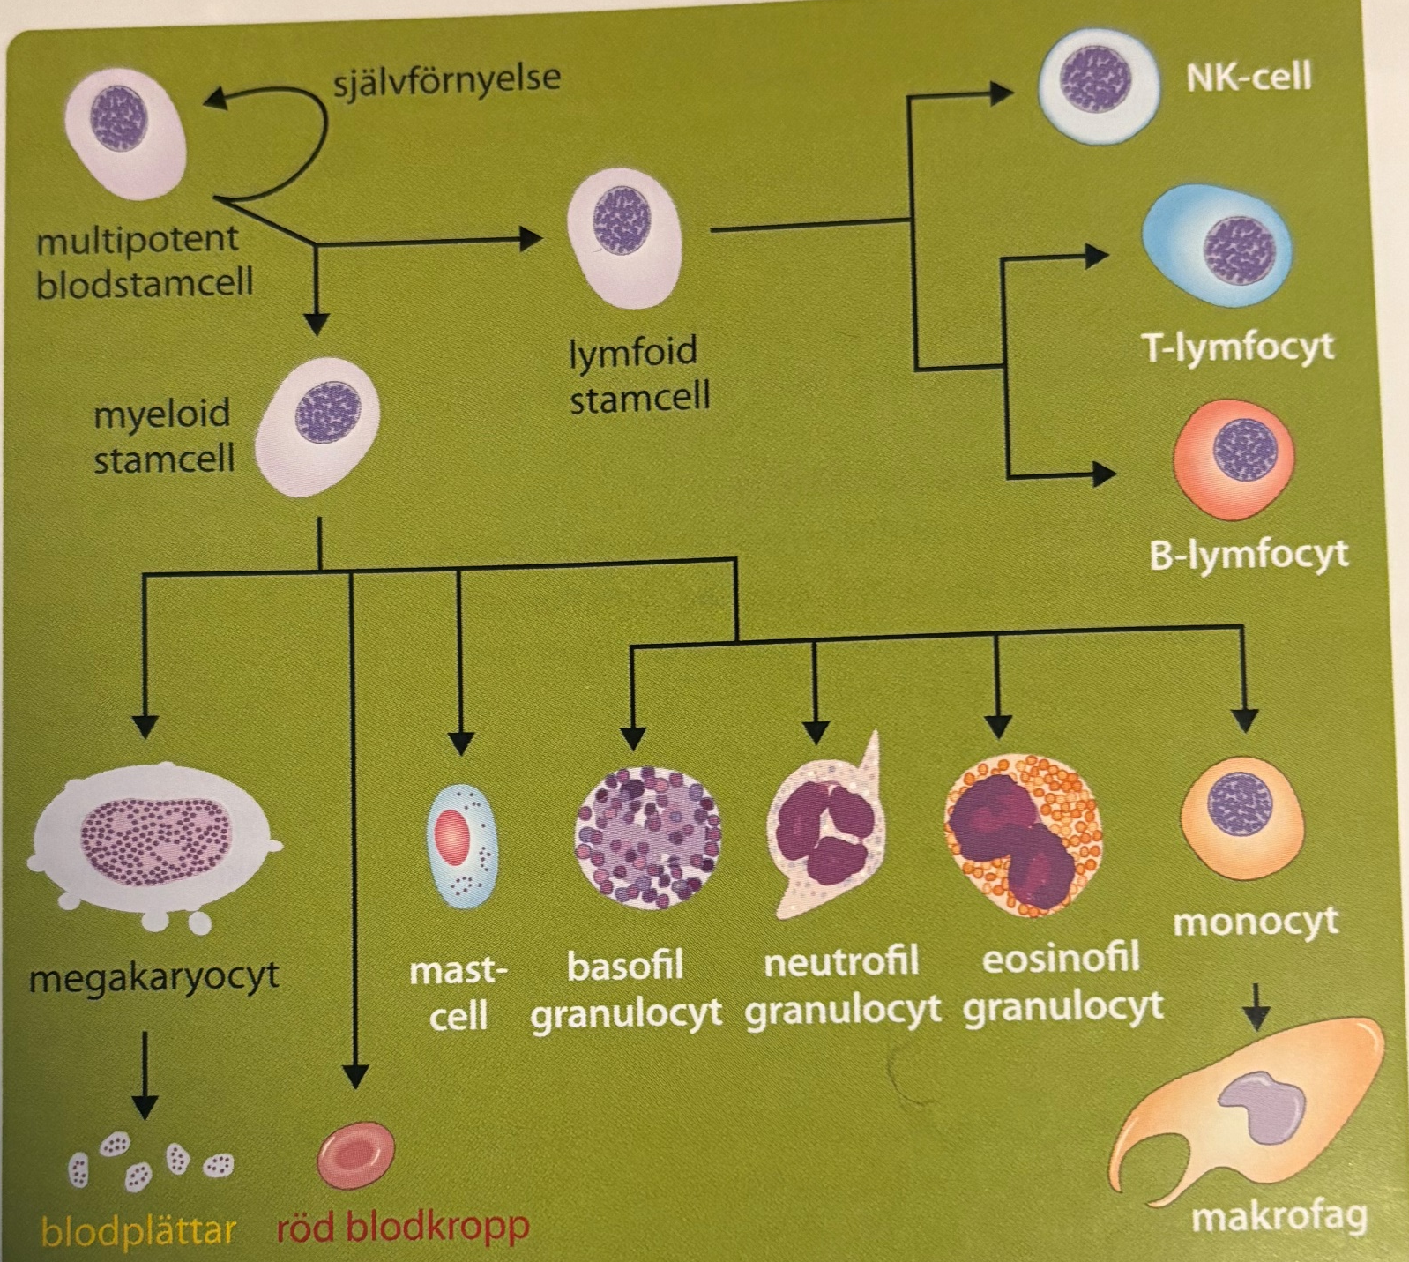
Blodkroppar
Alla blodkroppar härstammar från multipotenta stamceller som finns i röd benmärg
Tre huvudgrupper:
  Röda blodkroppar (erytrocyter)
  Blodplättar (trombocyter)
  Vita blodkroppar (leukocyter)
Notes:
Stamceller ger upphov till alla typer av blodkroppar
Vilken typ bestäms av genreglering som påverkas av kroppens behov
Är man sjuk?
Befinner man sig på hög höjd?

Slide 20
Blodplasma
Ungefär 90% av blodplasma utgörs av vatten som transporterar lösta ämnen:
  Salter
  Vitaminer
  Hormoner
  Glukos
  Blodproteiner
Den vanligaste blodprotein heter albumin
  Osmotiska vattenupptagning till blodkärlen
Notes:
Andra blodproteiner:
Globuliner (globulära blodproteiner)
Antikroppar, enzymer
Fibrinogen delta i blodkoaggulering
Avlägsnas fibrinogenet från plasma återstår serum
Lipoproteiner har proteiner ytterst för stabilisering, ökat vattenlöslighet, och igen kännedom mellan celler

Slide 21
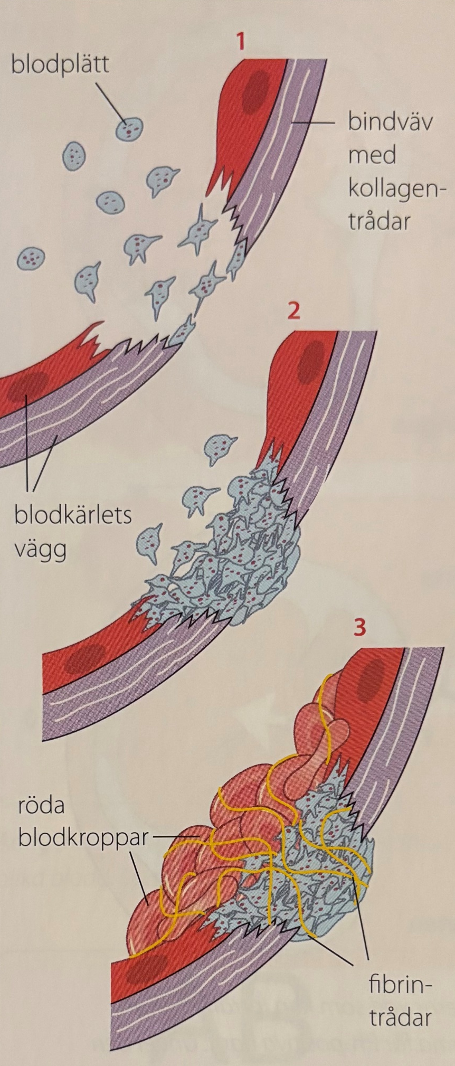
Blodplättar
Kroppen har 5L blod som cirkulerar
1-2L blodförlust kan vara livshotande
Vid blödning täpps såret av blodplättar (trombocyter) som koagulerar blodet och bildar en sårskorpa

Slide 22
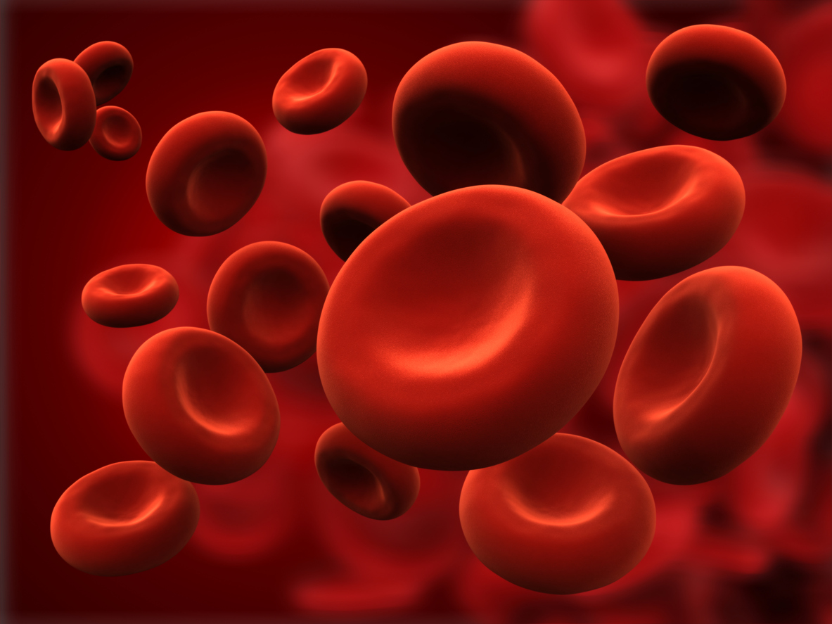
Röda blodkroppar
Människans minsta celler
Formad som små skivor med en fördjupning i mitten
Ökat yta för mer effektivt diffusion av syre och koldioxid
Saknar cellkärna, vilket ger mer plats åt hemoglobin
  Järnjoner binder syrgas
Notes:
Utan cellkärna saknar de DNA = ingen celldelning
De är nybyggda hela tiden av stamceller i benmärgen
Förbrukade röda blodkroppar sönderdelas i levern
Hemoglobin omvandlas till bilirubin (gallfärgämnet)
Järnet som ingick i hemoglobin transporteras till benmärgen

Slide 23
Blodgrupper
Röda blodkroppar har på sin yta (som alla andra celler) olika molekyler som kallas antigen
Antigen är grunden till indelning i olika blodgrupper
Två mest välkända blodgruppsystem:
  AB0-systemet
  Rh-systemet
Måste vara exakt match vid blodtransfusion

Slide 24
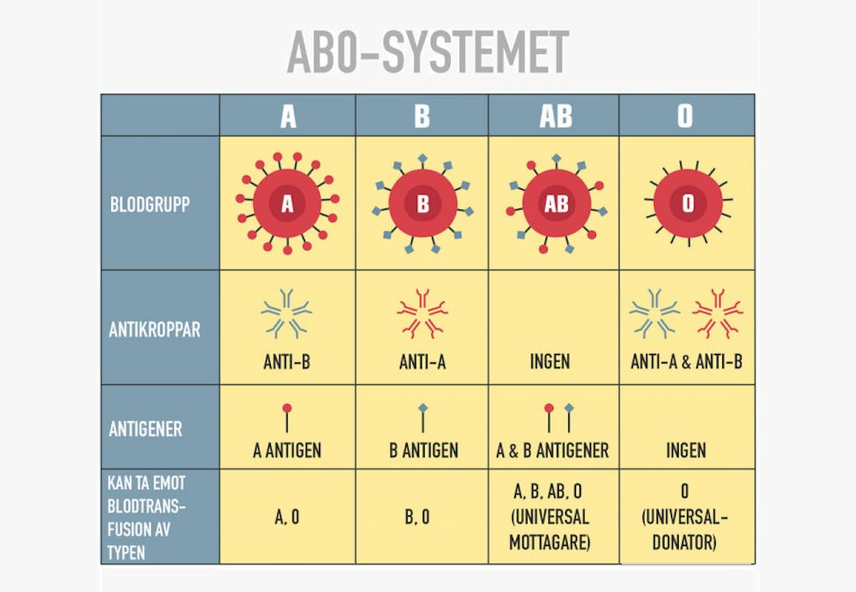
Notes:
Rh-systemet kommer från Rhesusapor (först studerade)
Rh+ har man antigen
Rh- har man inte antigen
Rh- mamma med Rh+ foster: under förlossning kommer mammans kropp att tillverka antikroppar mot Rh+ och då blir det problem med andra förlossningen. Injektion ges till mamman med antikroppar som förstöra antigen under förlossningen så att mammans immunförsvar aldrig reagerar

